Slide 1



Pajun kestävä tuotanto ja käyttö
Pertti Hokkanen
Iikka Minkkinen

Slide 2
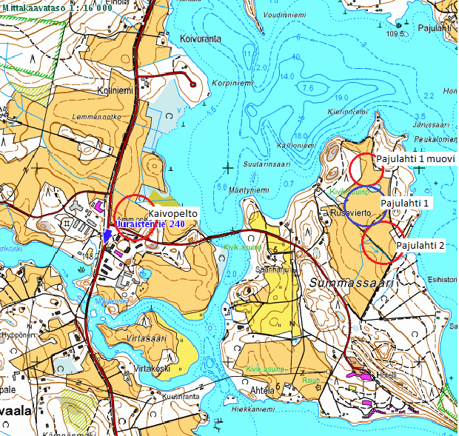

Slide 3
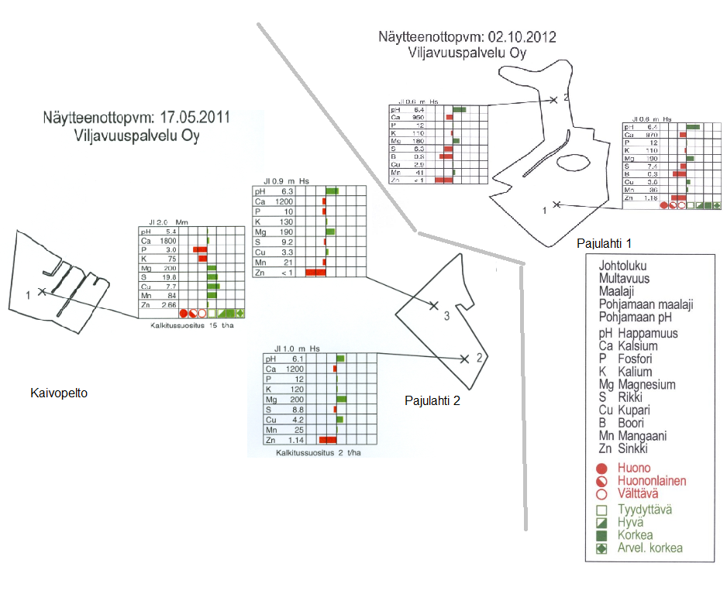
VILJAVUUSTUTKIMUKSET

Slide 4
Lohkojen viljelyhistoria
Esikasvit
Pajulahdessa ruokohelpi
Kaivopellossa luonnonhoitonurmi
Valmistelevat toimenpiteet
Esikasvin (ruokohelpi) ym. hävittäminen glyfosaatilla istutusta edeltävänä kesänä
Kaivopellolla reppuruiskutuksena pellon kantavuuden vuoksi
Kaivopellon avo-ojien poisto, kosteikon reunan patoaminen ja valumavesien säätö/ohjausjärjestelmän rakentaminen

Slide 5
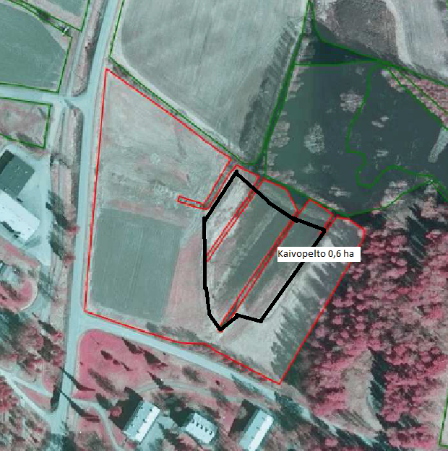
KAIVOPELTO
Istutus 2011
Täydennys 2012

Slide 6
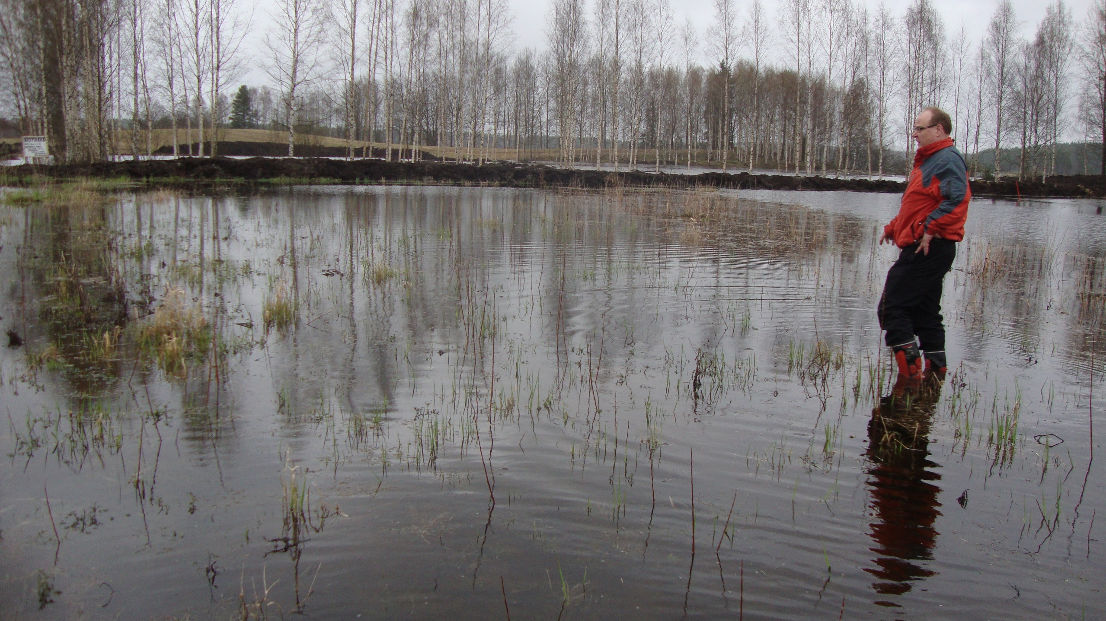
Kaivopelto 11.5.2012 vuosi istutuksen jälkeen

Slide 7
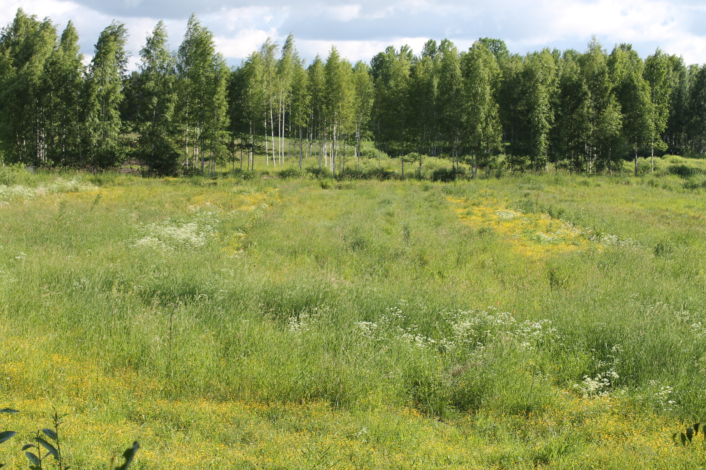
Kaivopelto
18.6.2013

Slide 8
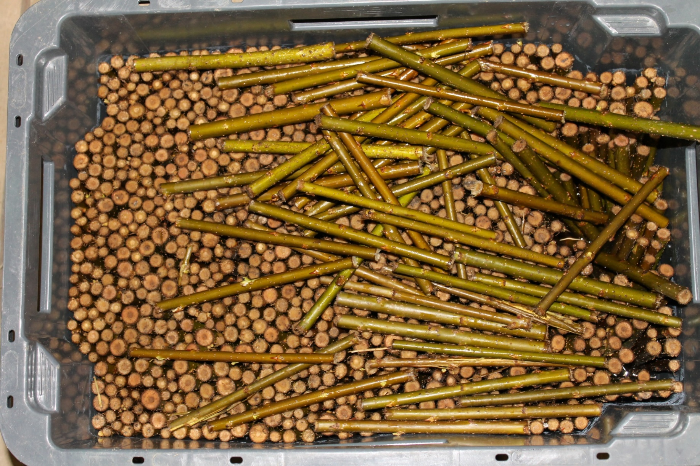
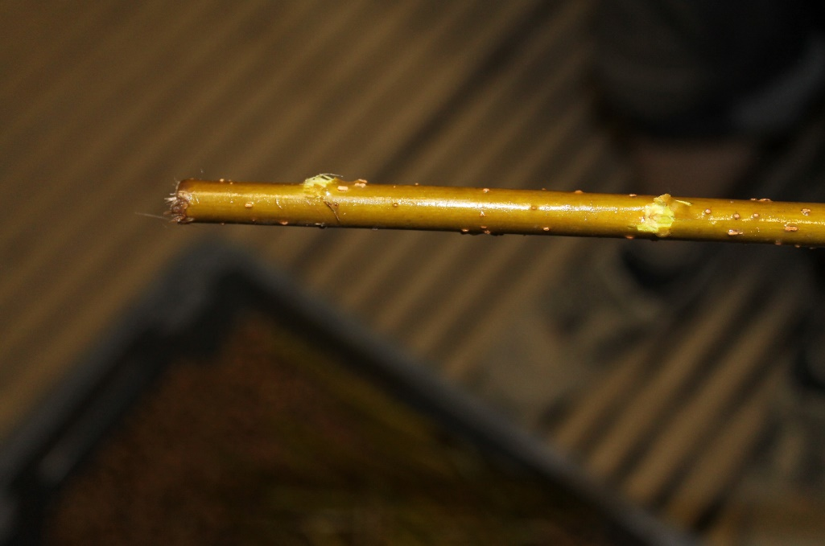
Pajut säilytettiin kellarissa vesipohjaisissa laatikoissa, rotat nostelivat keppejä ylös ja nakersivat silmuja.
Lajikkeet Salix schwerinii Salix myrsinifolia

Slide 9
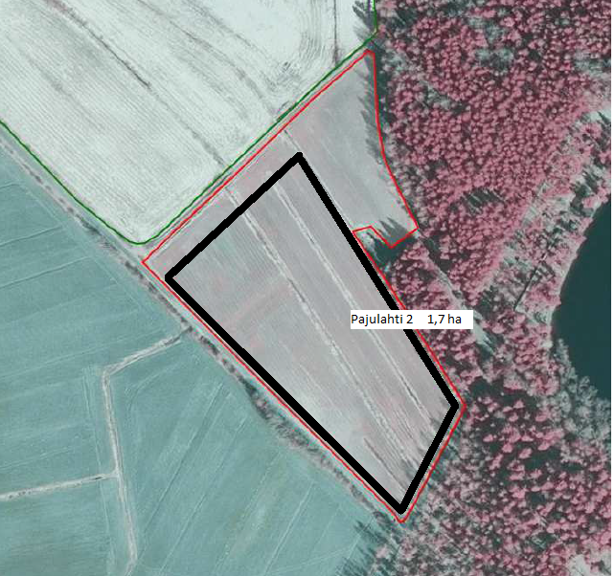
PAJULAHTI 2
Istutus 2011
Täydennys 2012

Slide 10
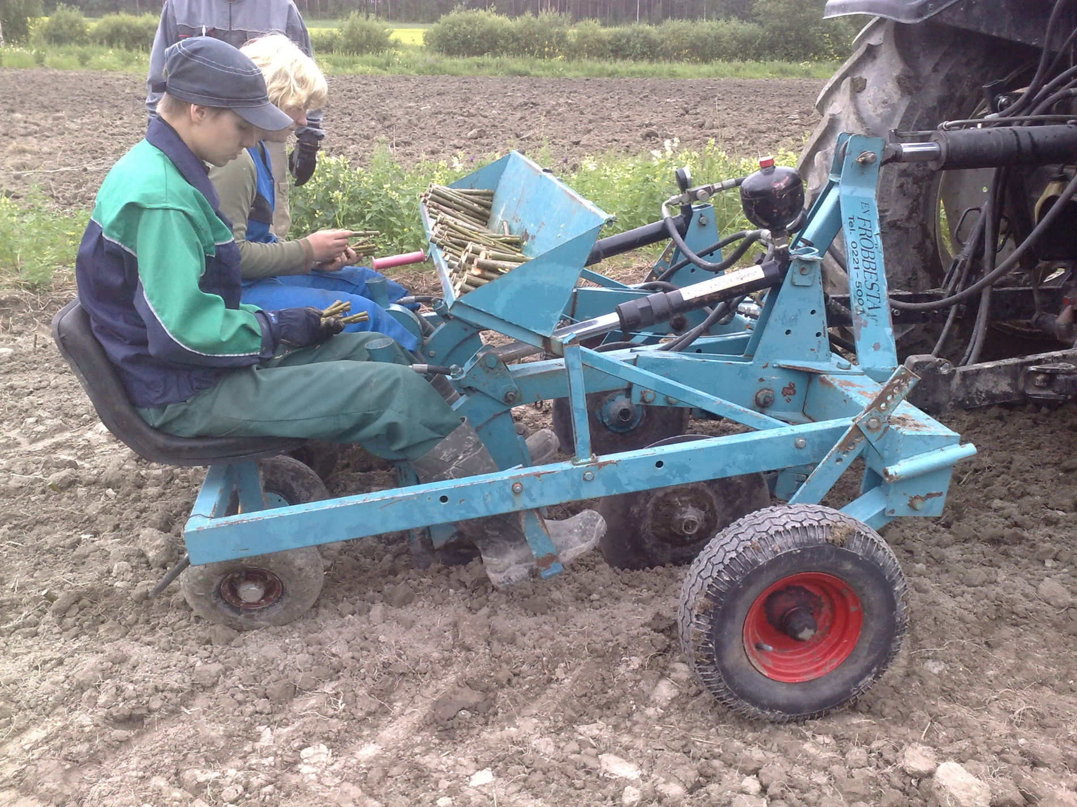
Pajulahti 2
Muokkaus 20.6.2011
Istutus heinäkuu 2011 koneellisesti

Slide 11
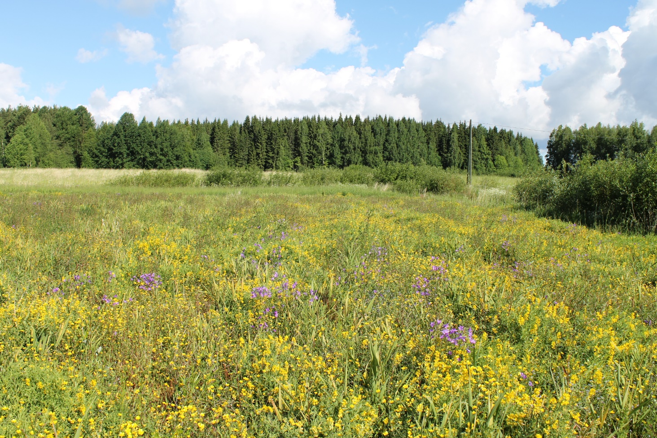
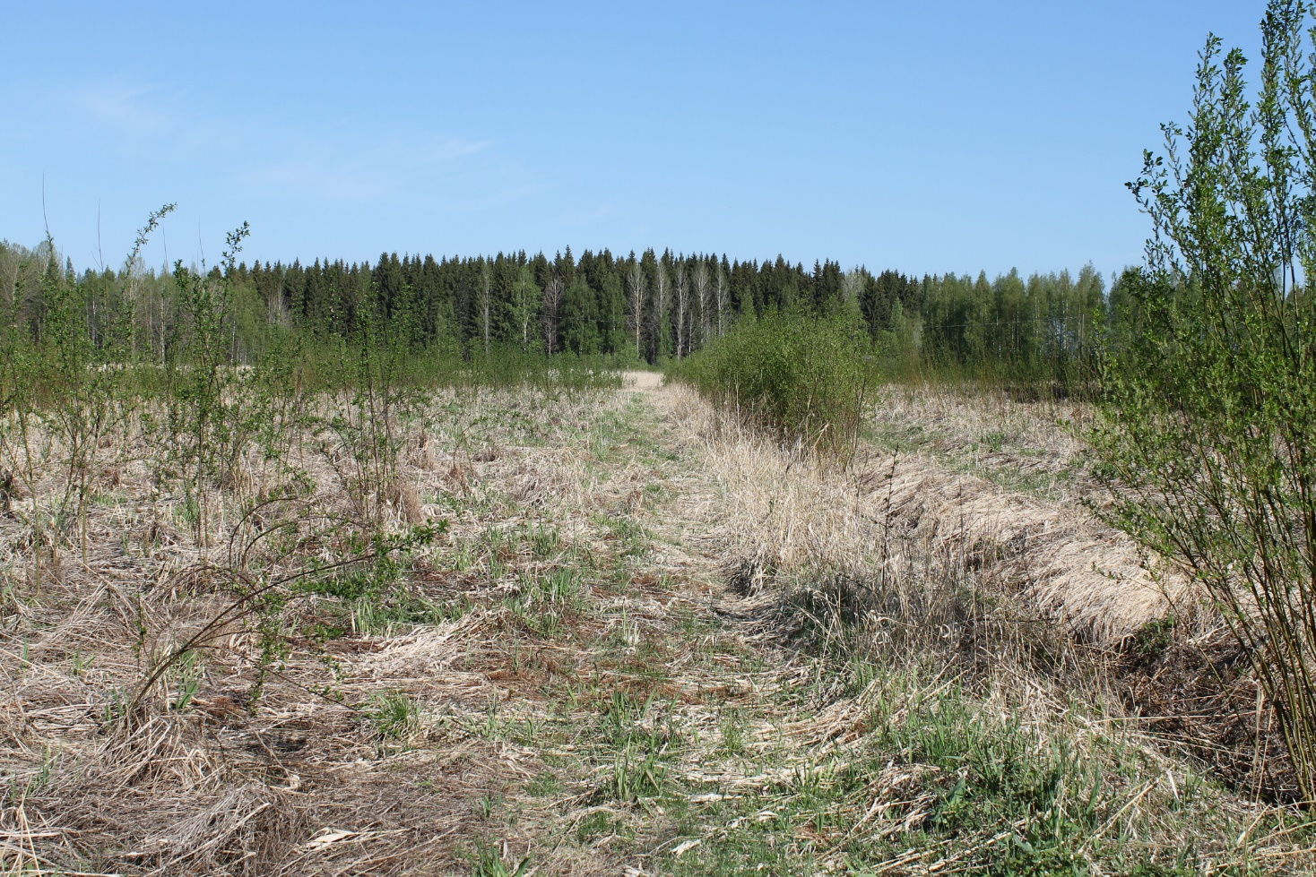
18.6.2013 22.5.2014
Pajulahti 2
Paju kasvaa hyvin ojissa ja pientareilla

Slide 12
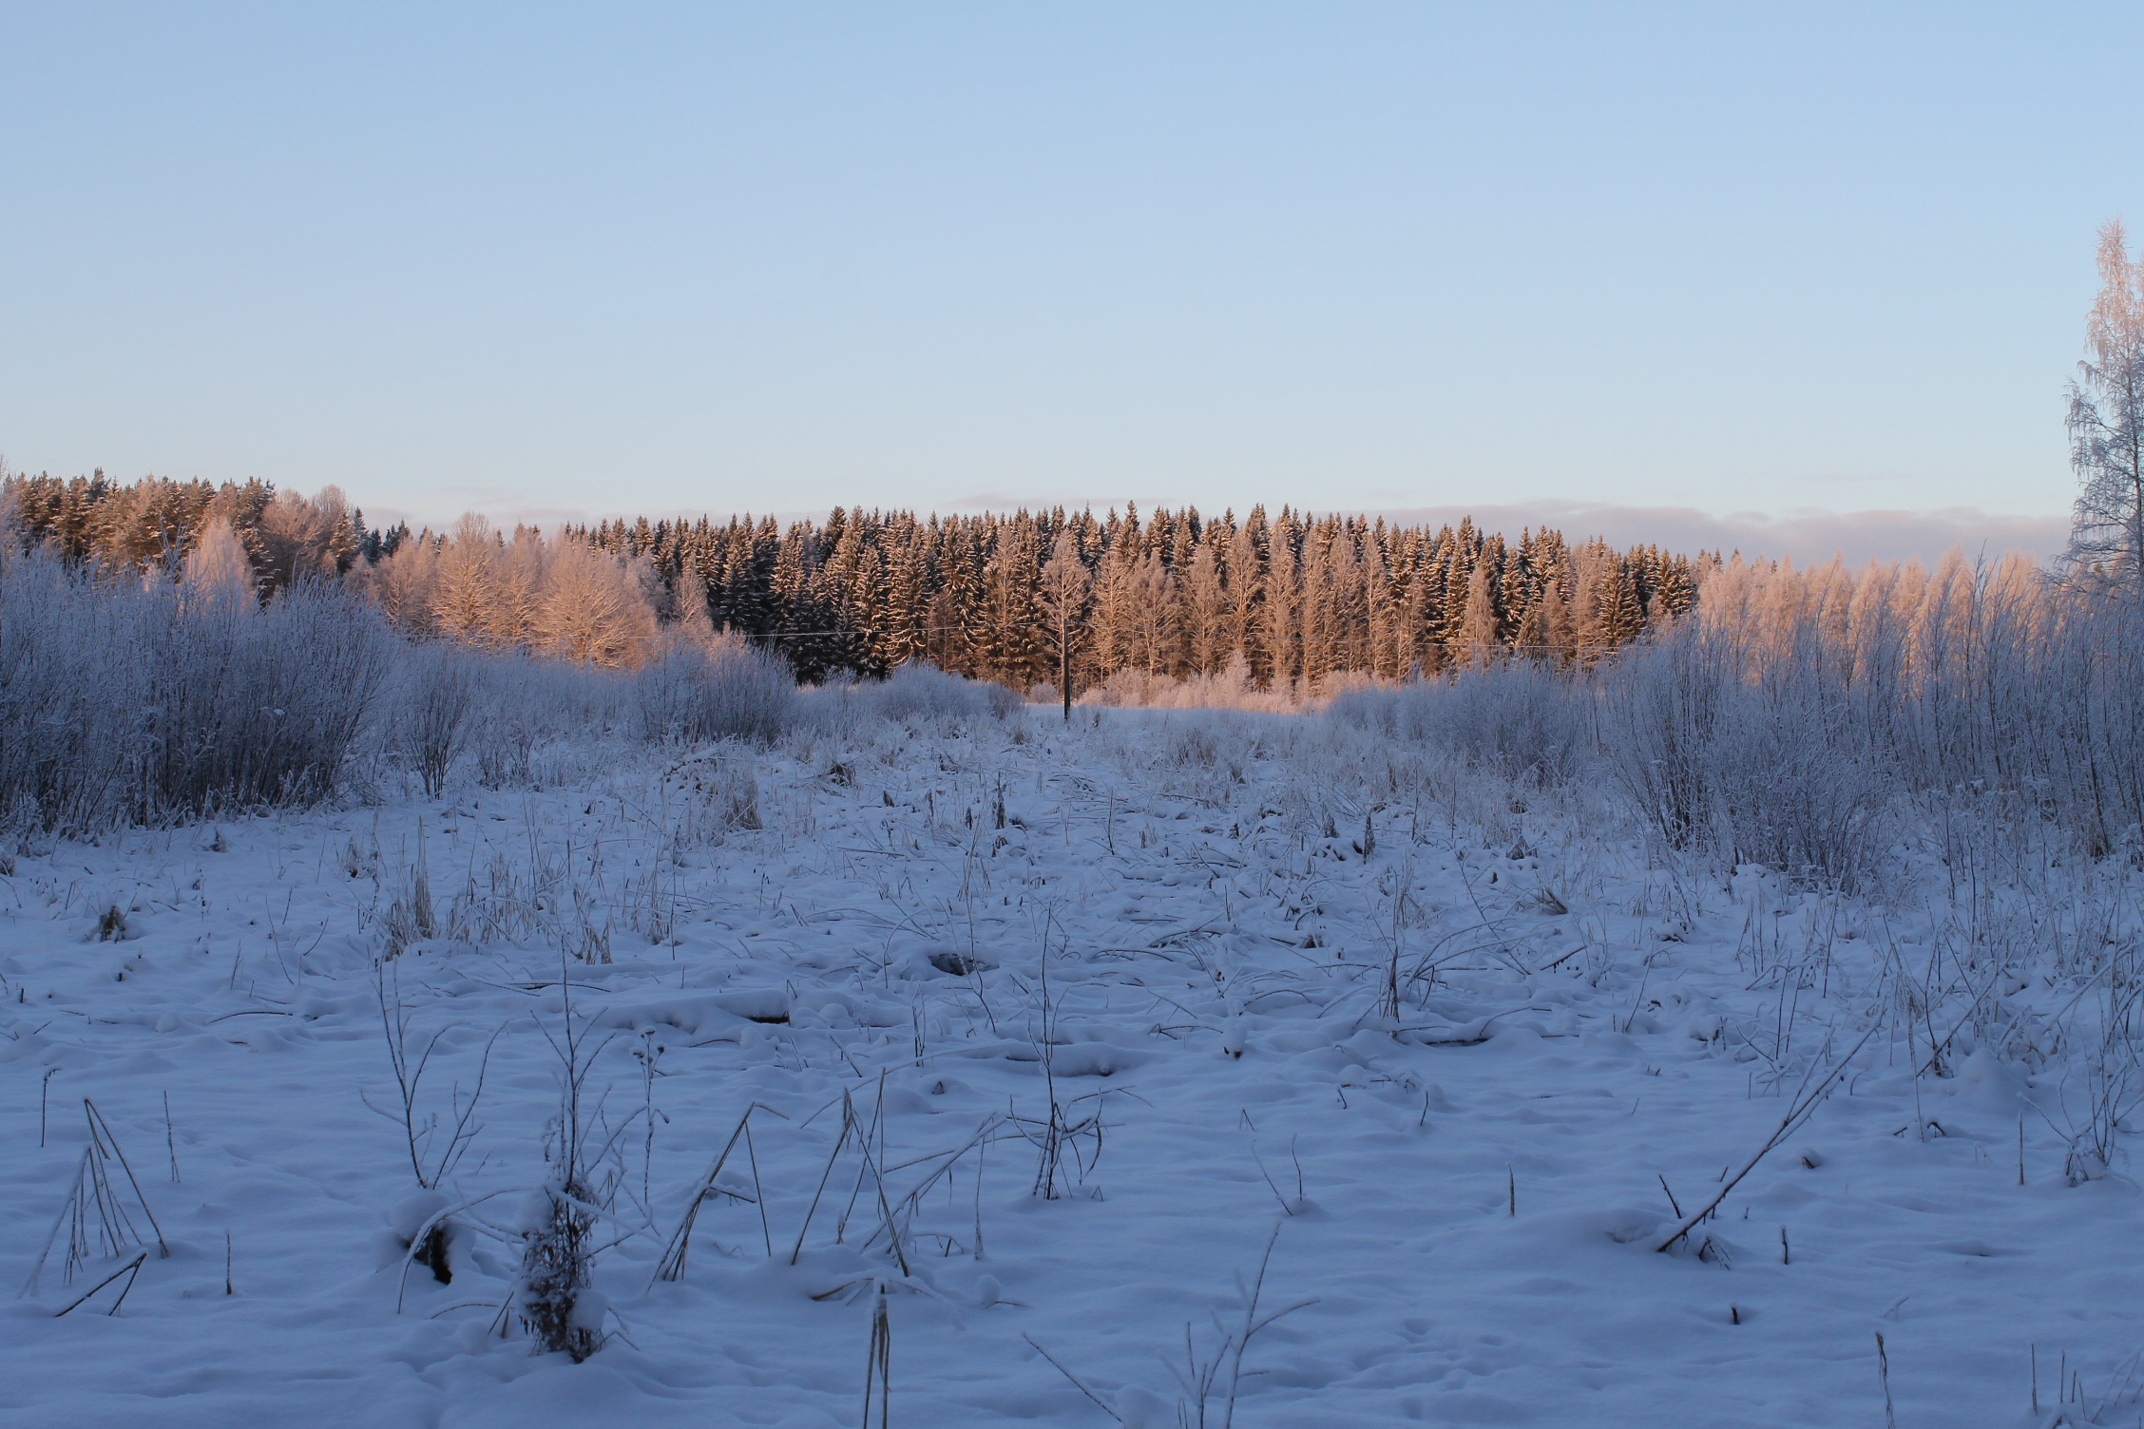
Pajulahti 2
29.12.2014
Yksi sarka raivattu 10cm kantoihin lepovaiheen aikana 2014

Slide 13
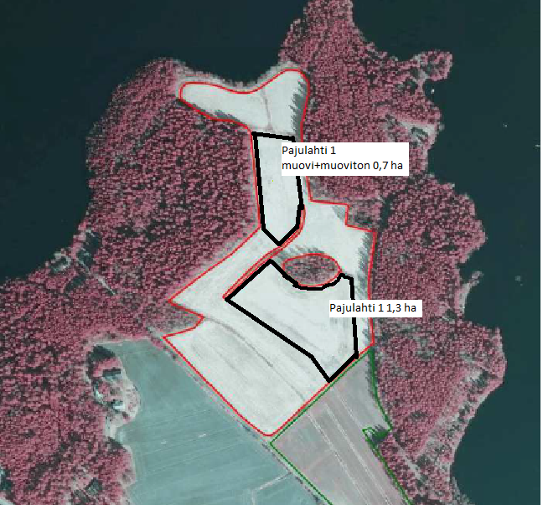
PAJULAHTI 1
Istutus 2013
Muovi muokattu
Istukkaita 6370
Muoviton muokattu
Istukkaita 1400
Kokonaisala 0,7 ha
Muokkaamaton 1,3 ha
Istukkaita 8450
Koneellinen istutus 2014
0,88 ha

Slide 14
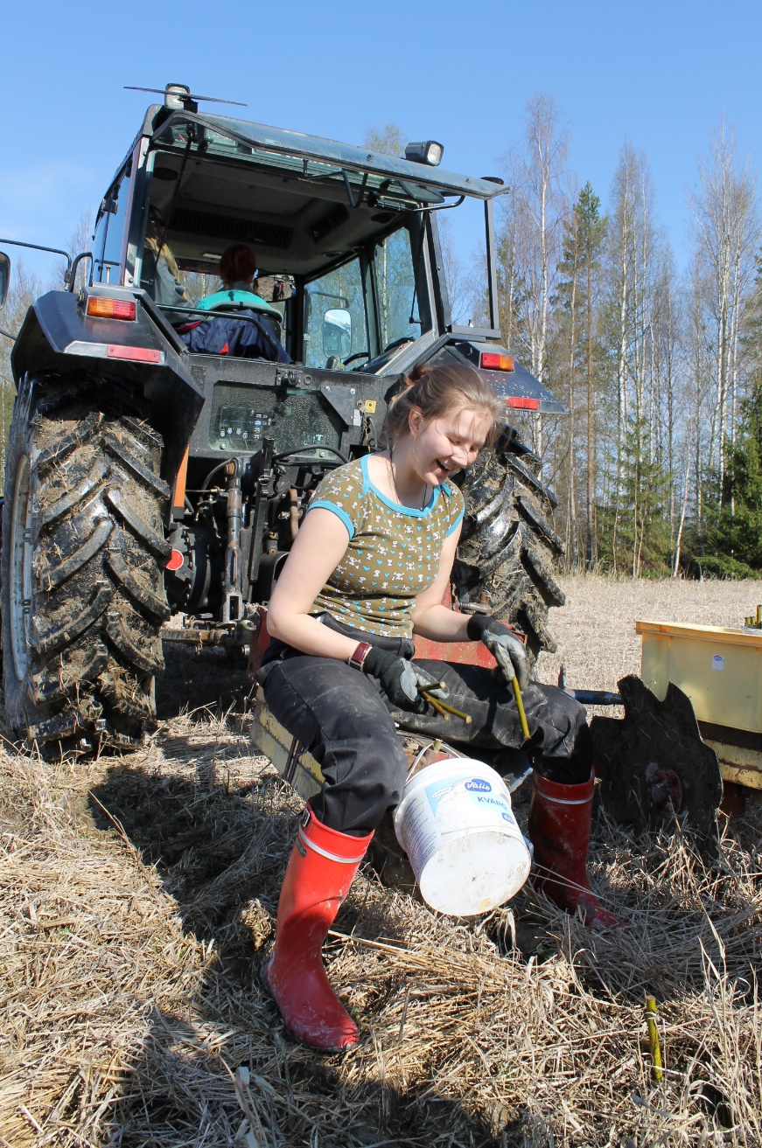
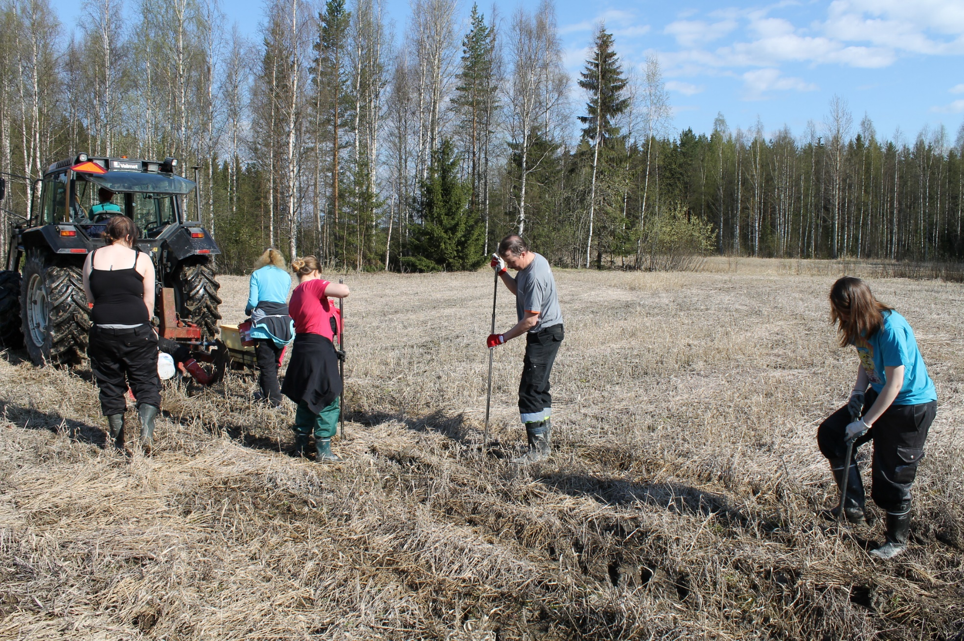
Hammaslautasten tekemään viiltoon tökittiin kepit käsin, junttaporukka iski istukkaat oikeaan syvyyteen. 2013 Toukokuu

Slide 15
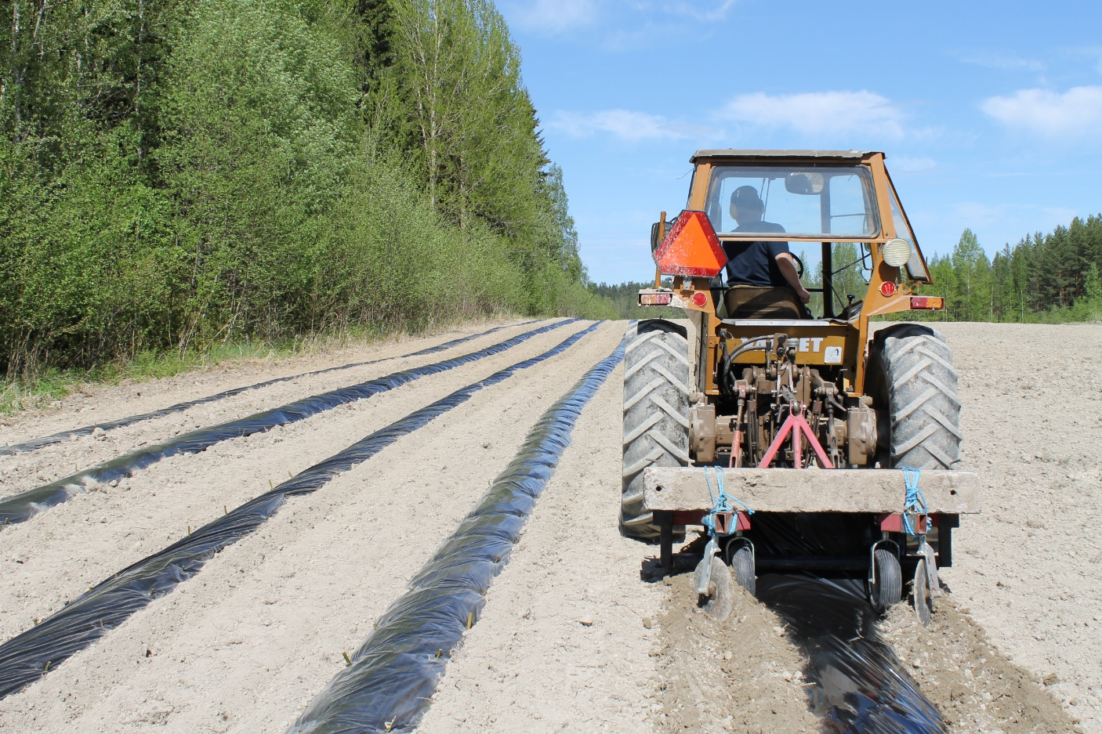
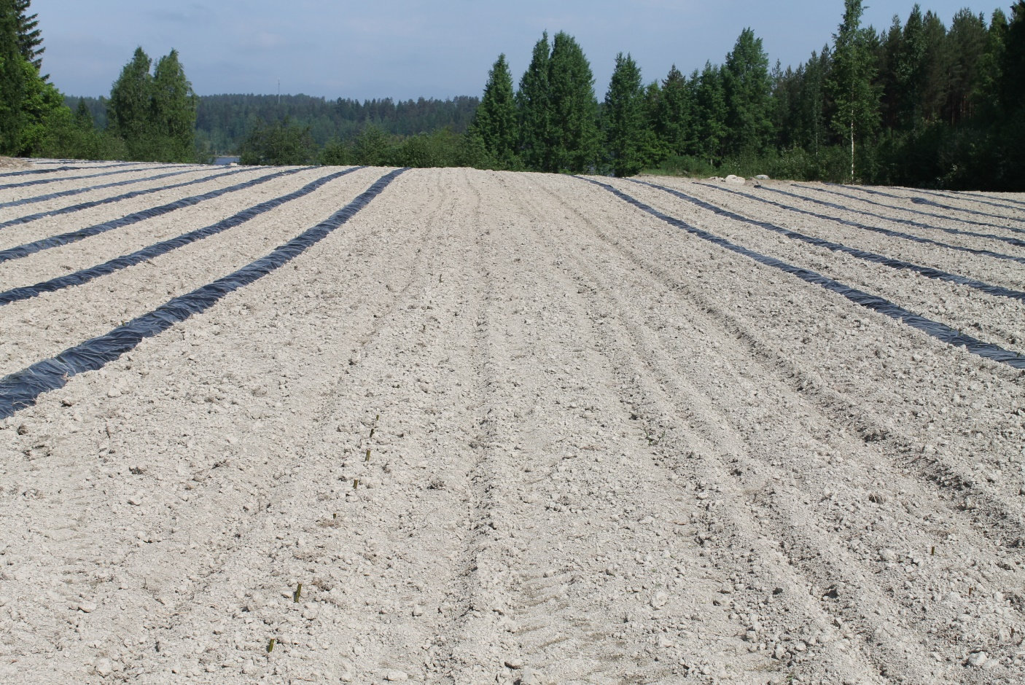
Maapohja oli kuiva ja kova Pelto aurattiin poikittain ja äestettiin uudelleen
Muovipenkkien väliin jätettiin
koemielessä muovittomia rivejä

Slide 16
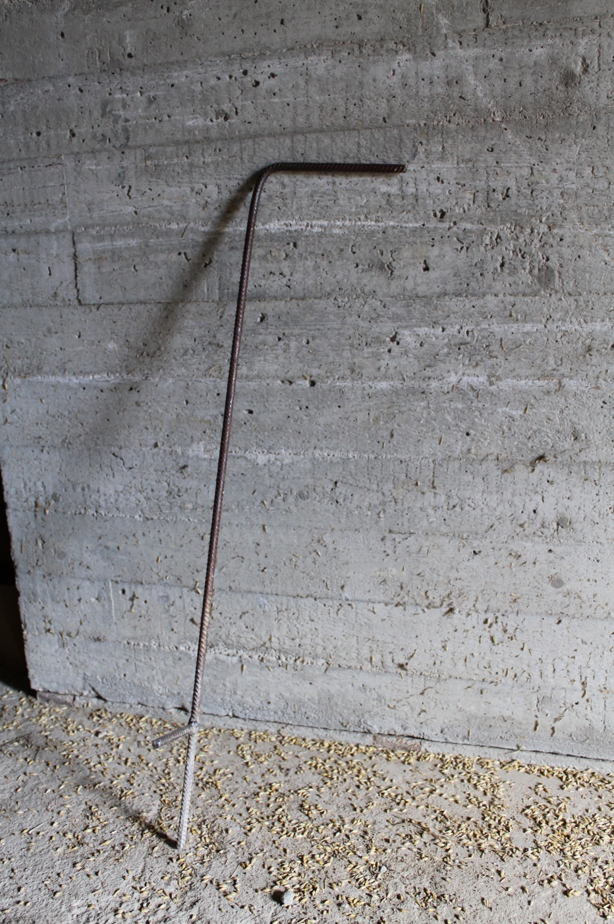
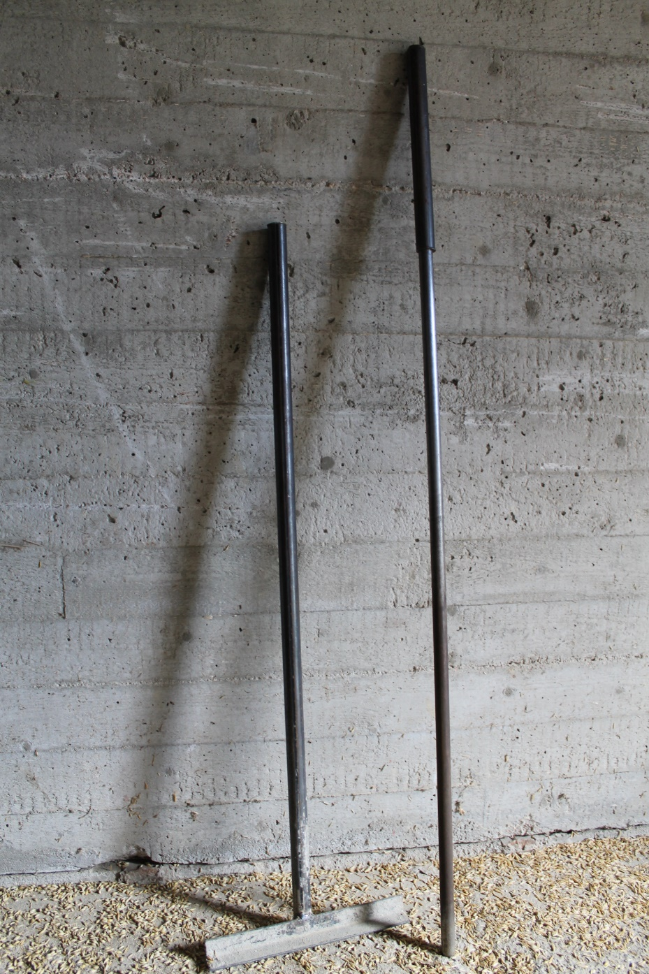
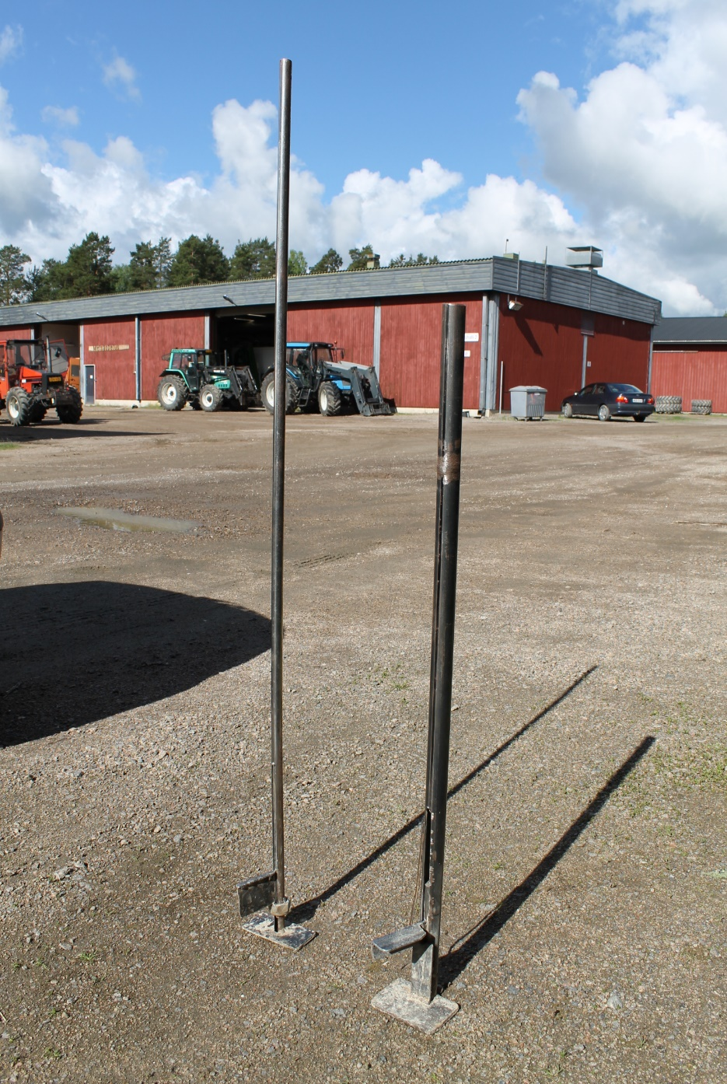
Teräskeppi 80 cm 0,7 kg Juntta 133 cm 5,6 kg Putket 123 cm 1,2 kg ja 90cm 2 kg

Slide 17
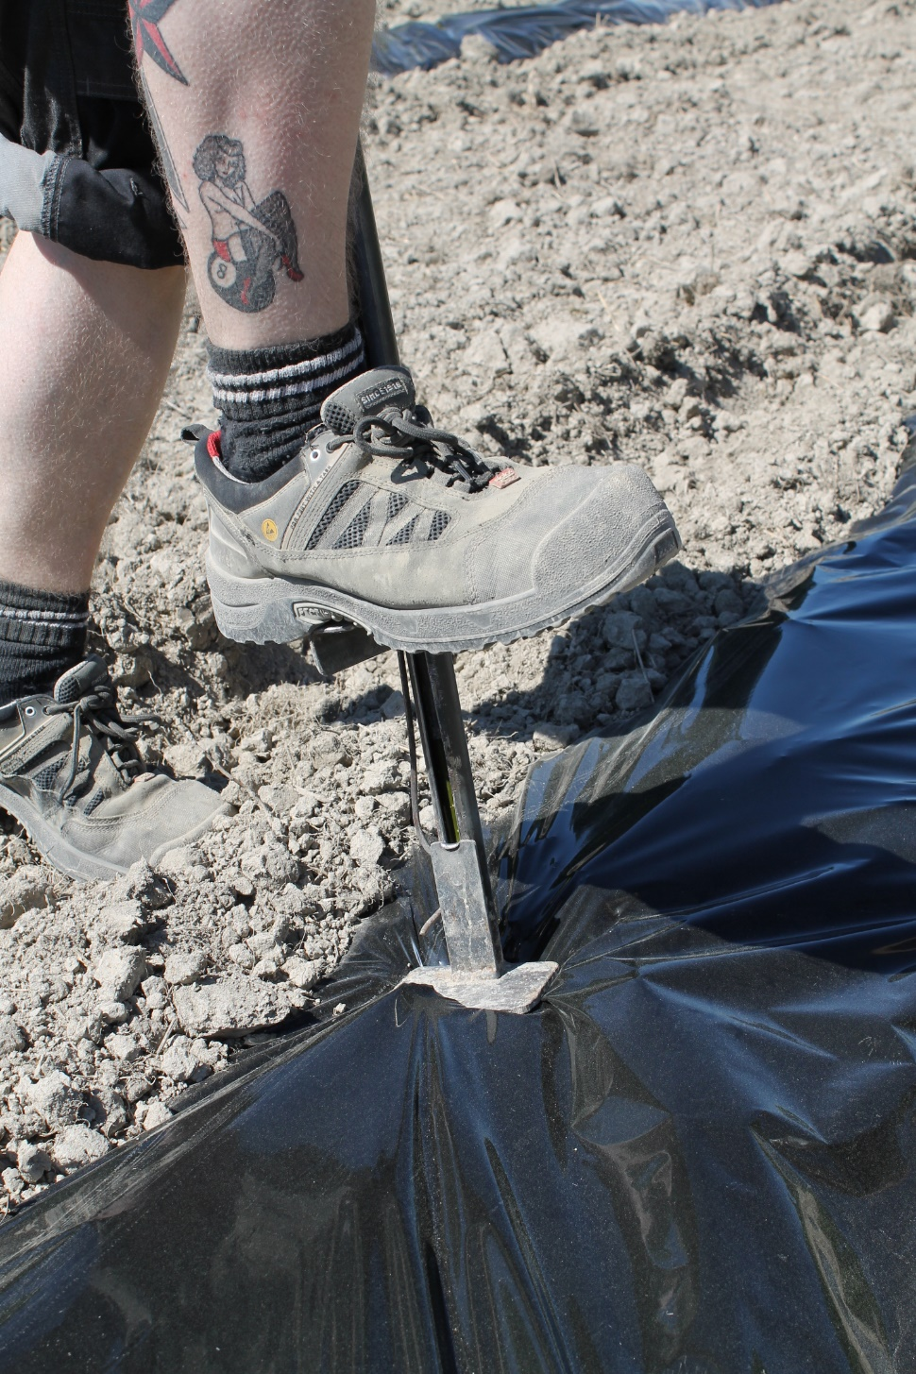
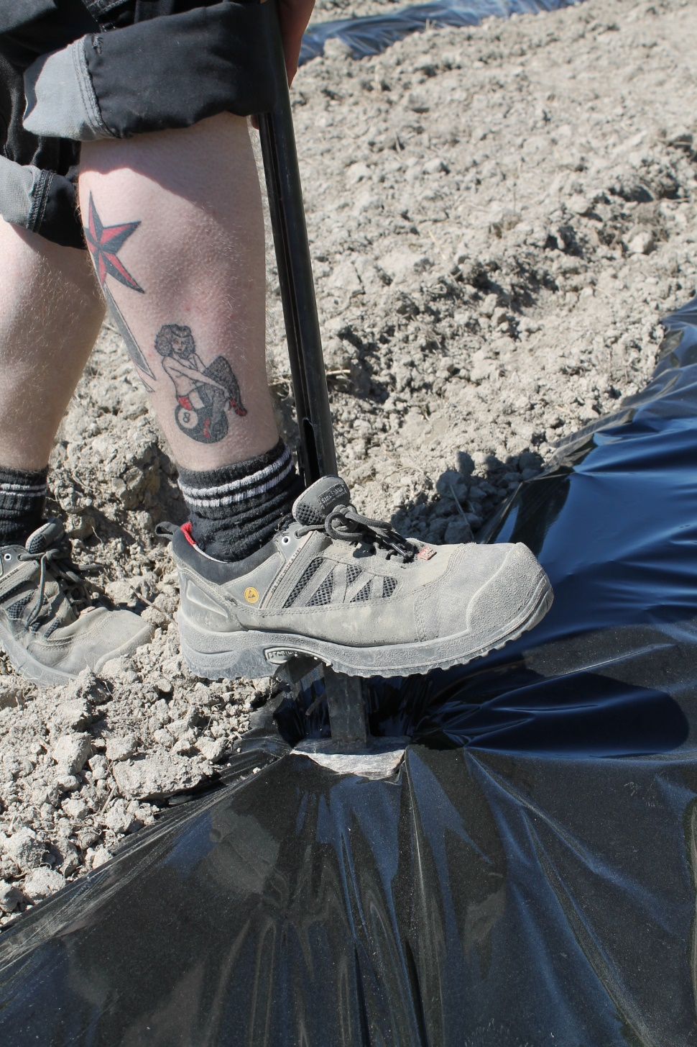
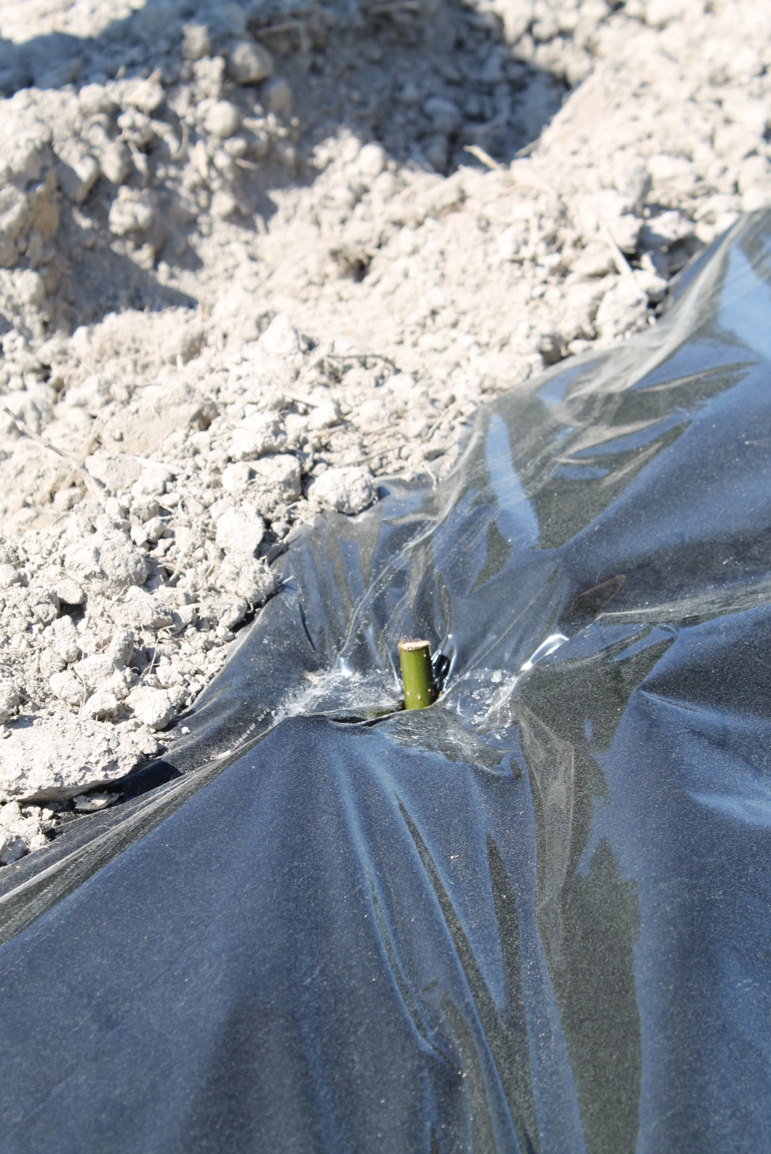
Putki asetettiin muovin päälle Polkaistiin pohjaan Pajunpää jäi näkyville 2 cm

Slide 18
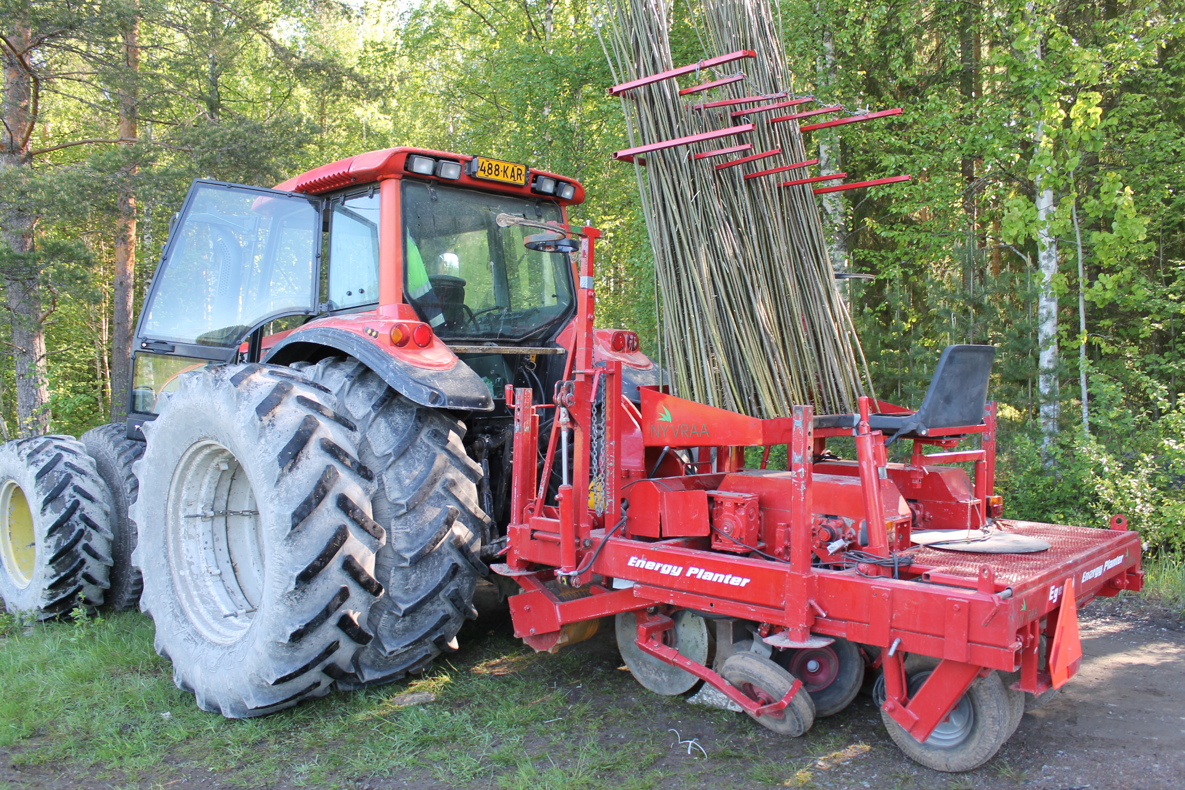
Istutus tehokkuus paranee
Suurille pinta-aloille
Konevaatimus 150 kaakkia
Ei Suomessa
90 € / ha + kuljetus

Slide 19
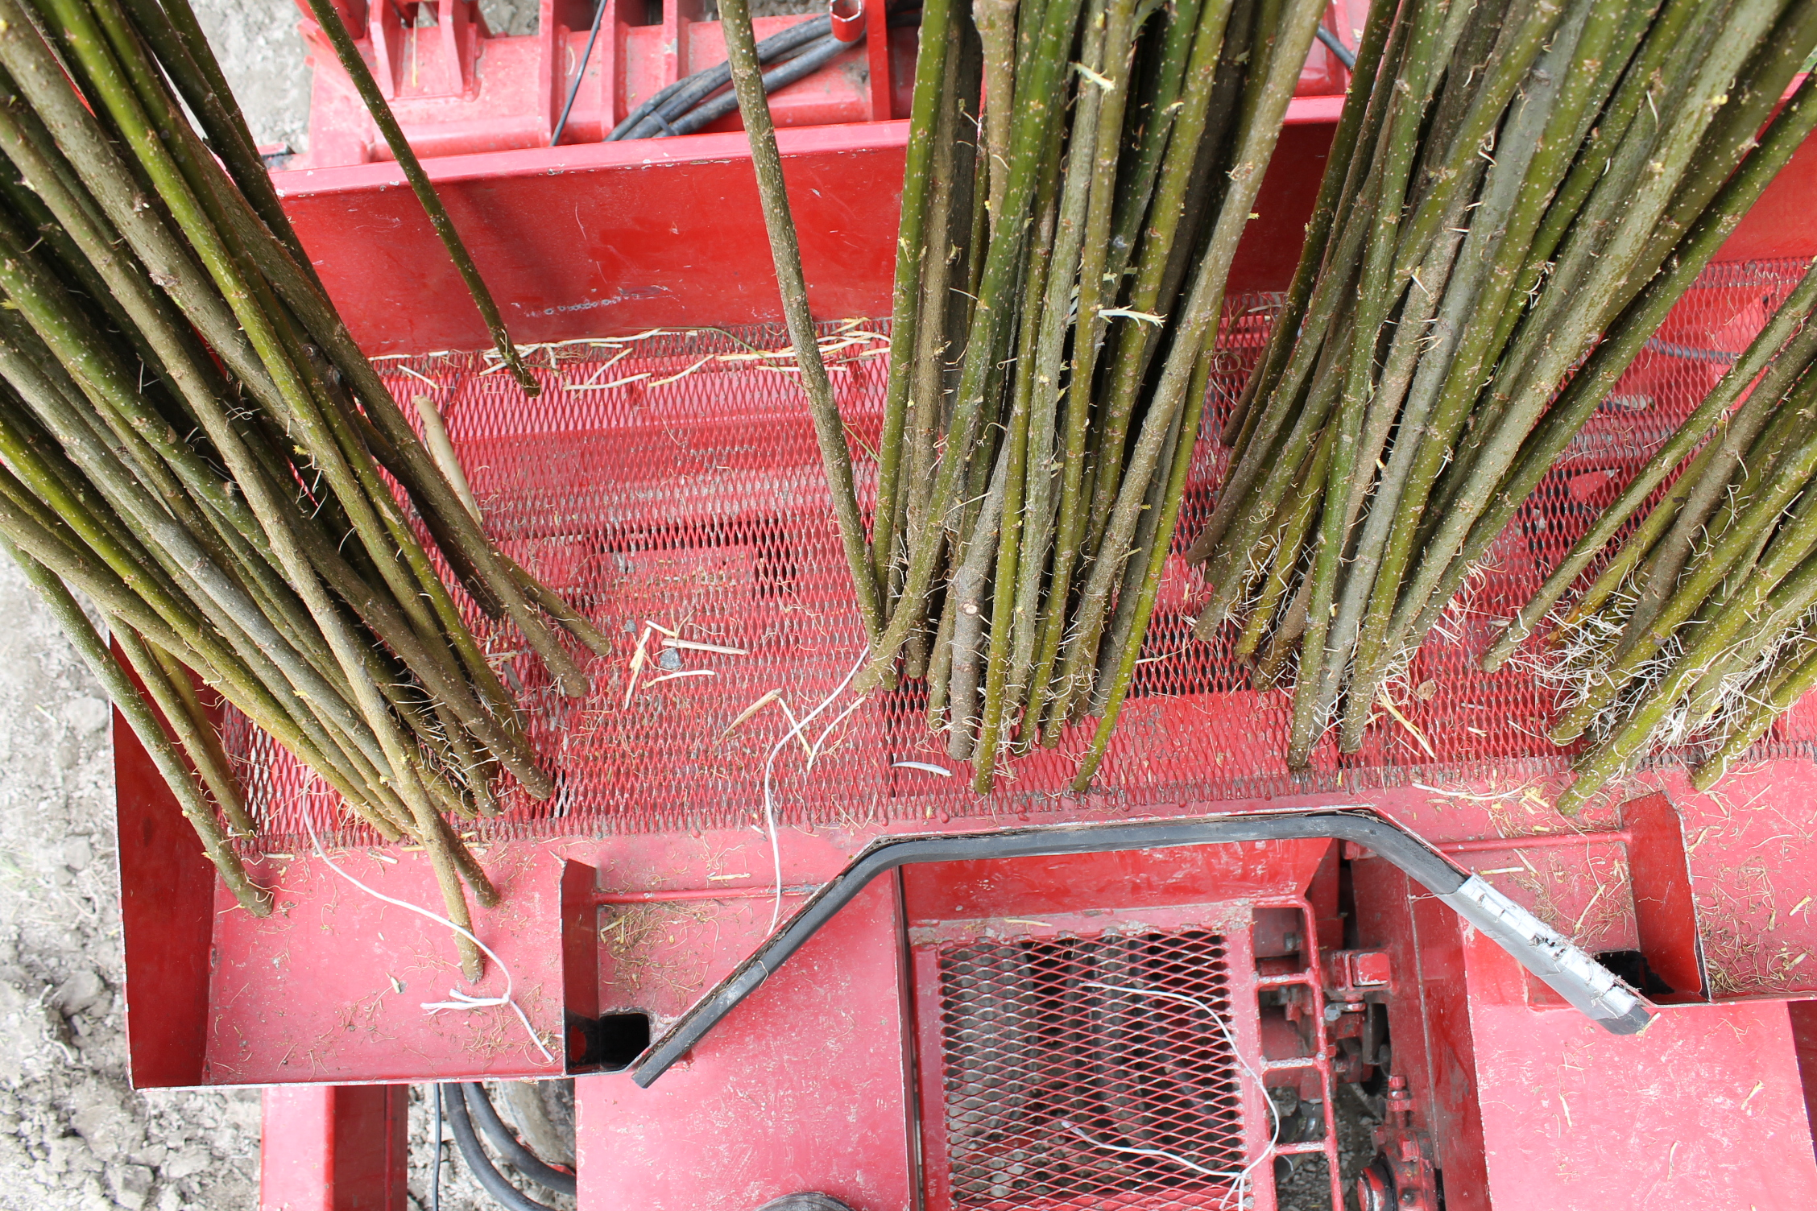
Voi syöttää pitkänä
Kone katkoo
Syöttäjän pitää olla nopea ja vielä osuakin

Slide 20
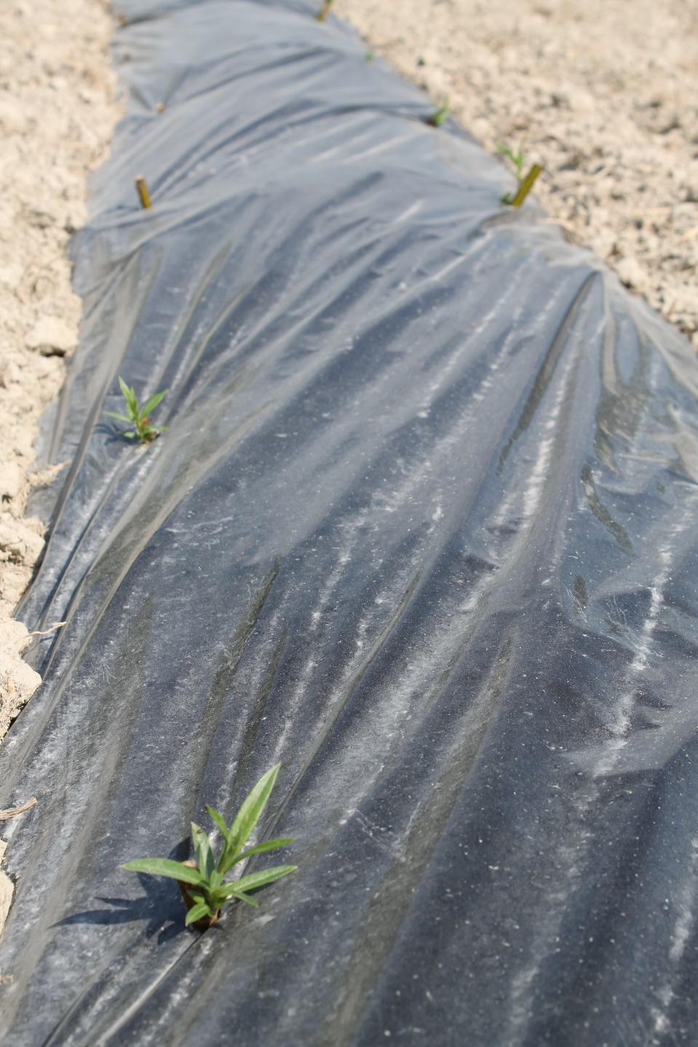
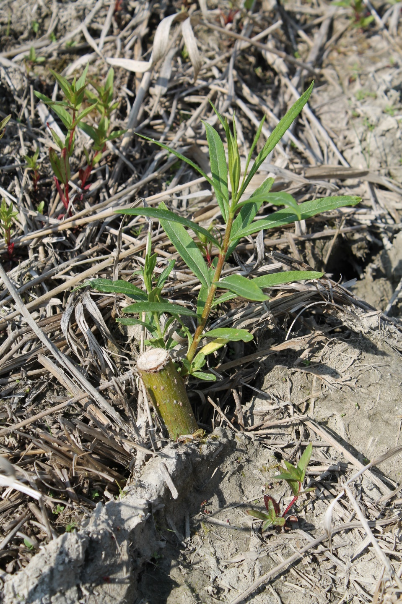
4.6.2013

Slide 21
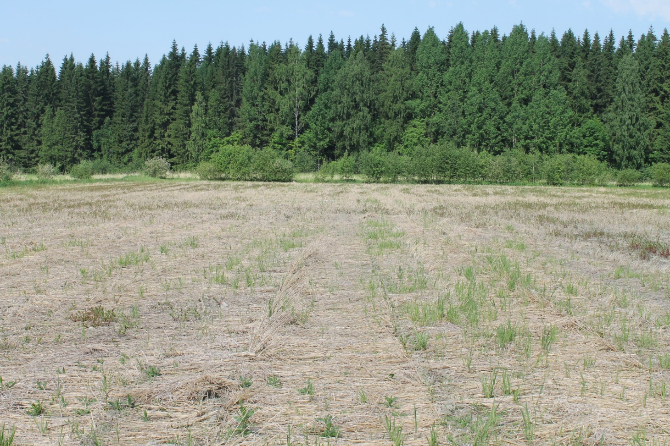
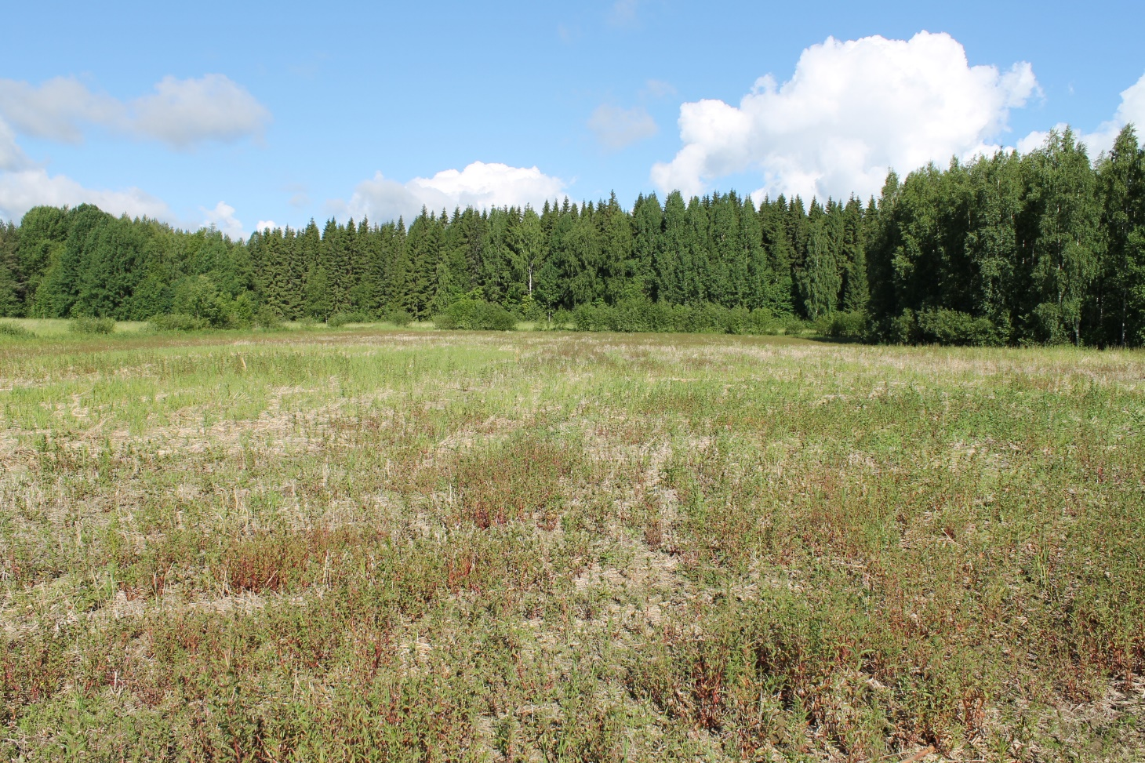
4.6.2013 18.6.2013
Pajulahti 1

Slide 22
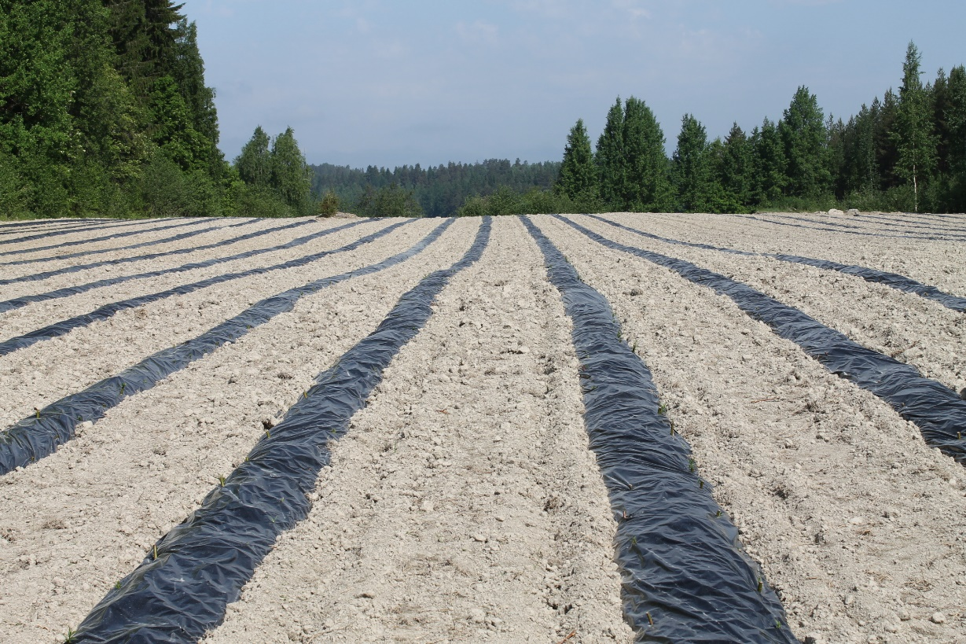
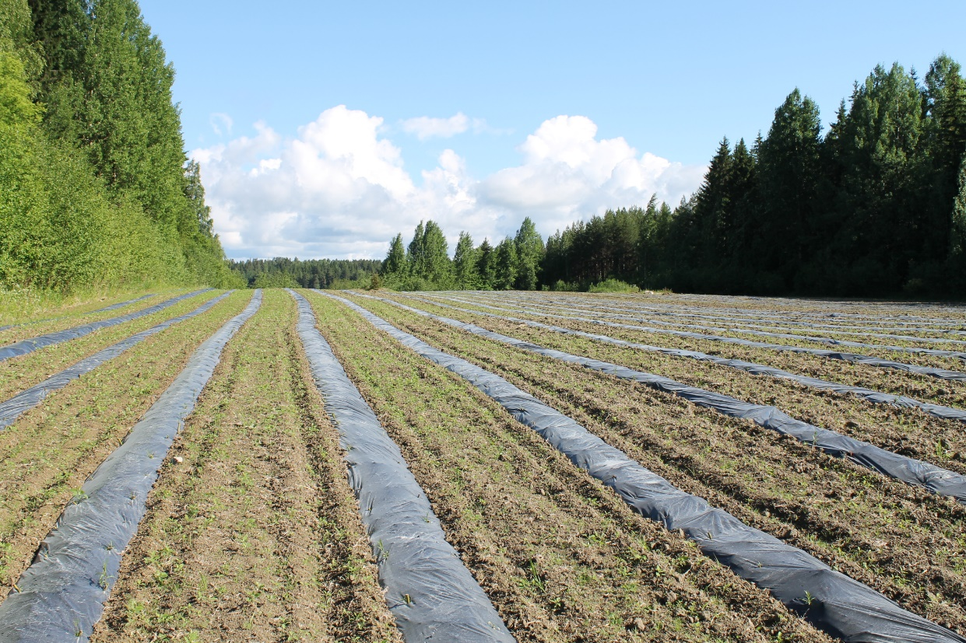
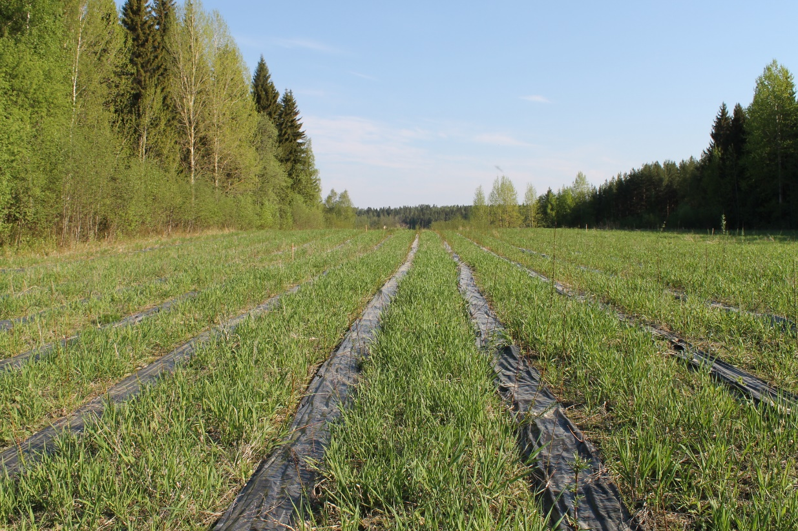
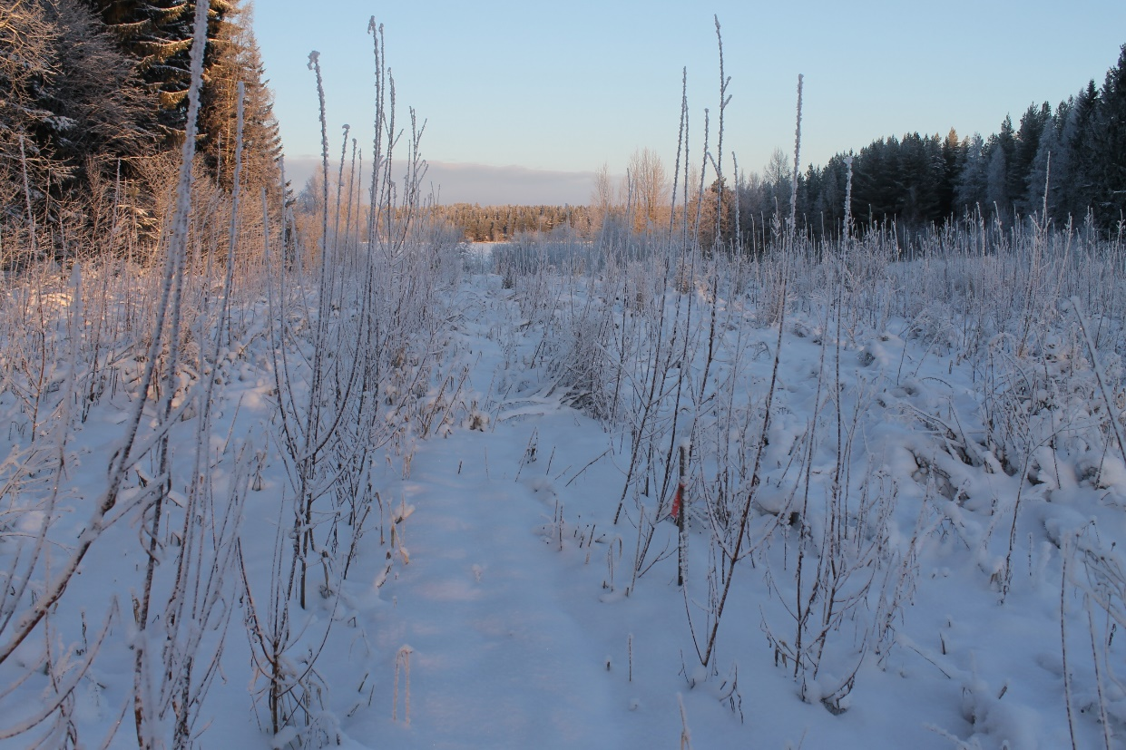
Vasen ylä
4.6.2013
Oikea ylä
18.6.2013
Vasen ala
23.5.2014
Oikea ala
29.12.2014

Slide 23
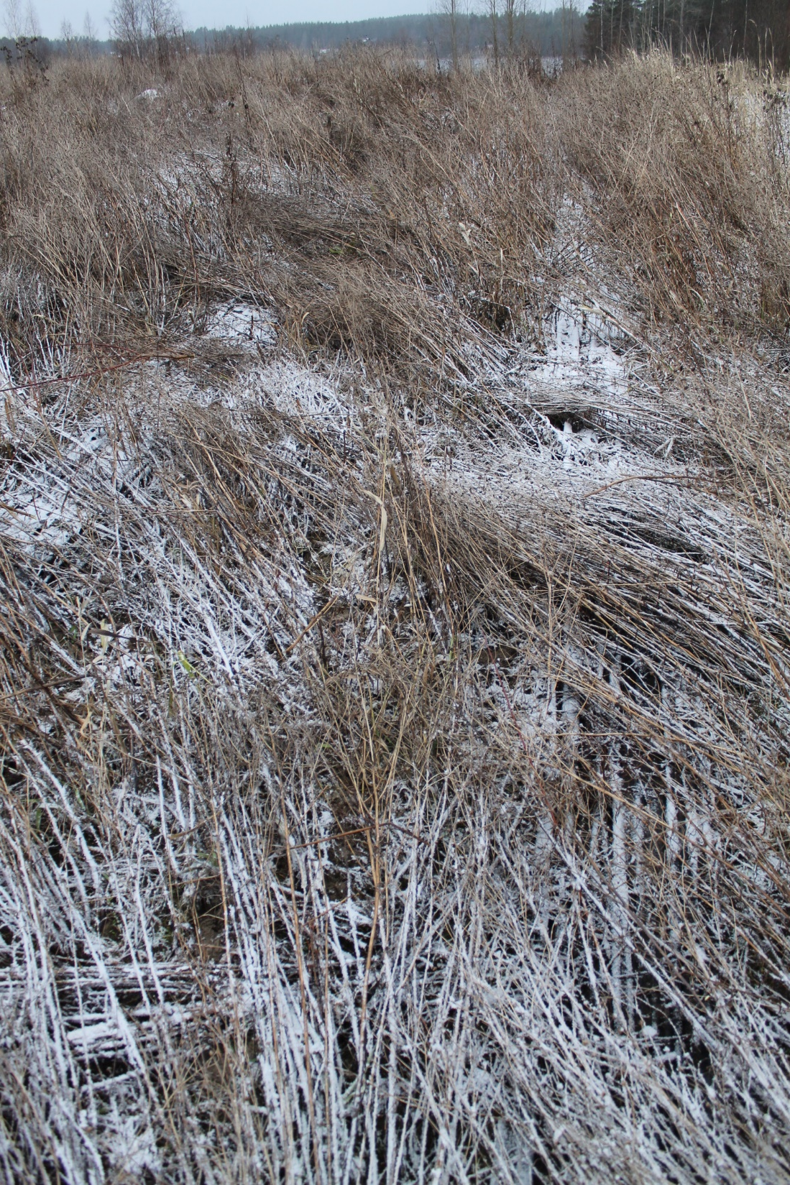
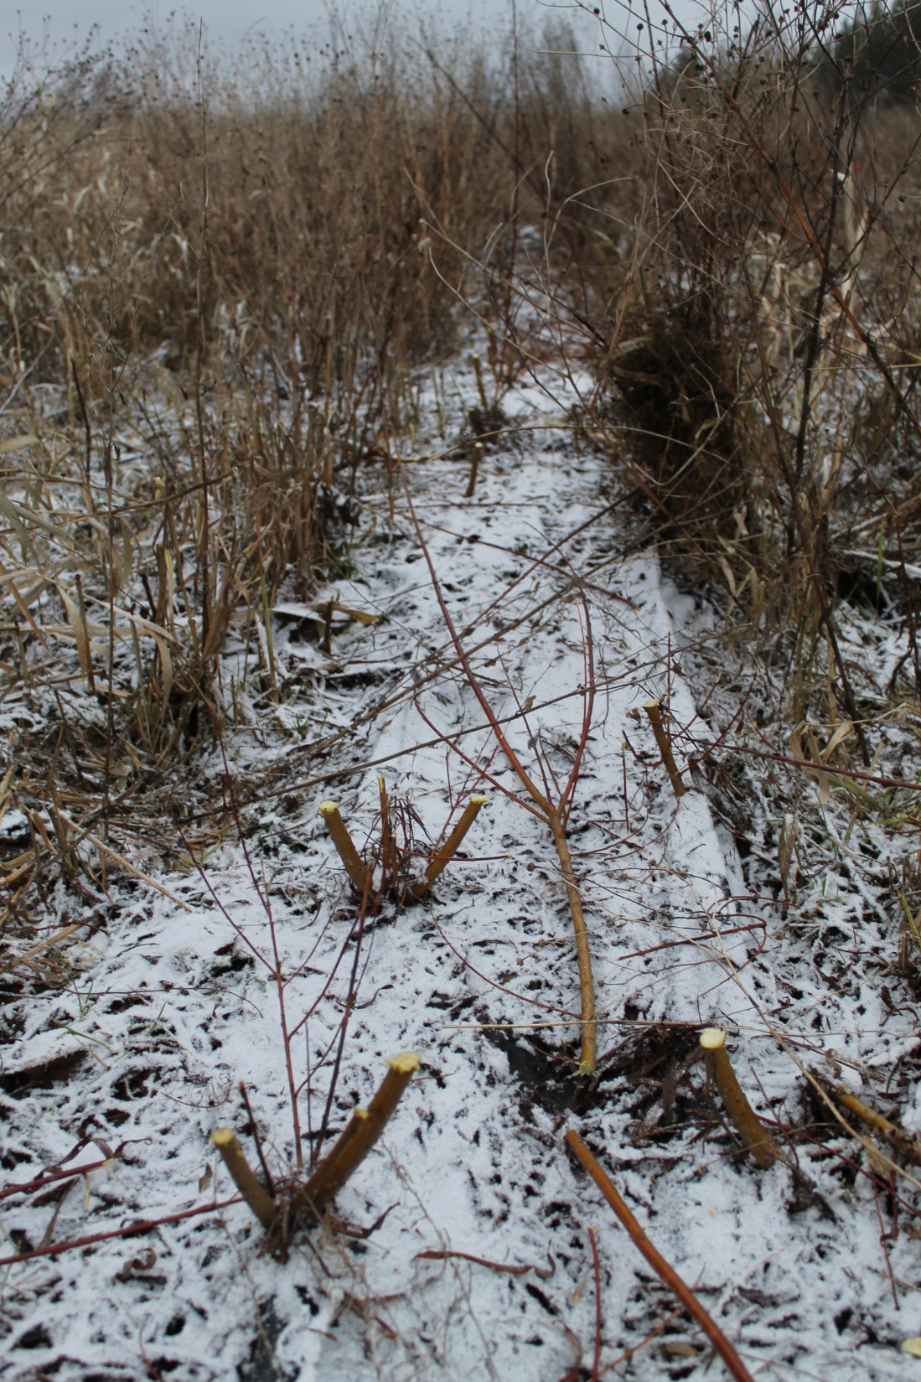
2014 Joulukuu
Paikoin penkkirivien välissä runsas rikkaruohokasvusto
Puolet istutusalasta raivattu lepovaiheen aikana 10 cm kantoihin

Slide 24
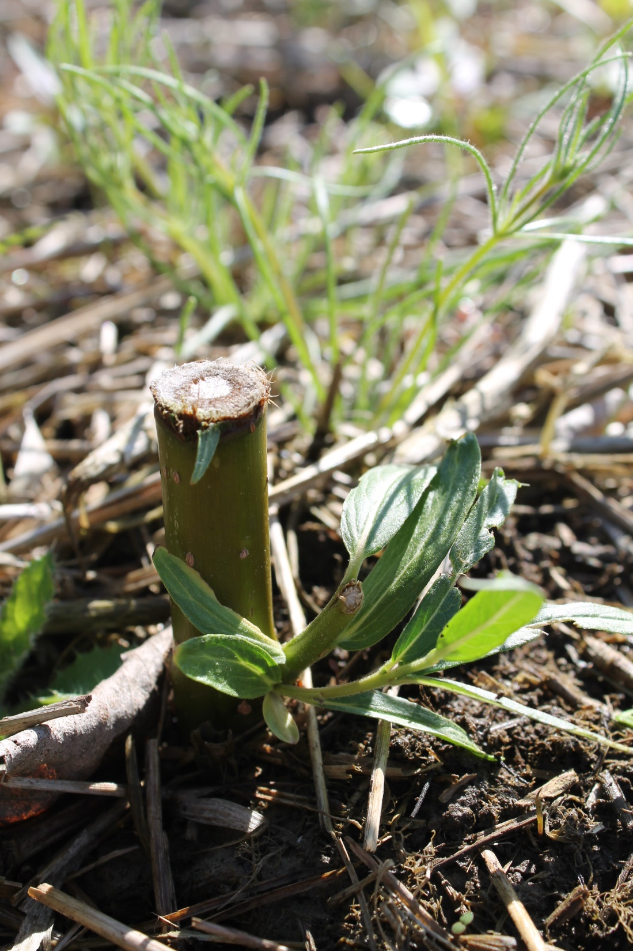
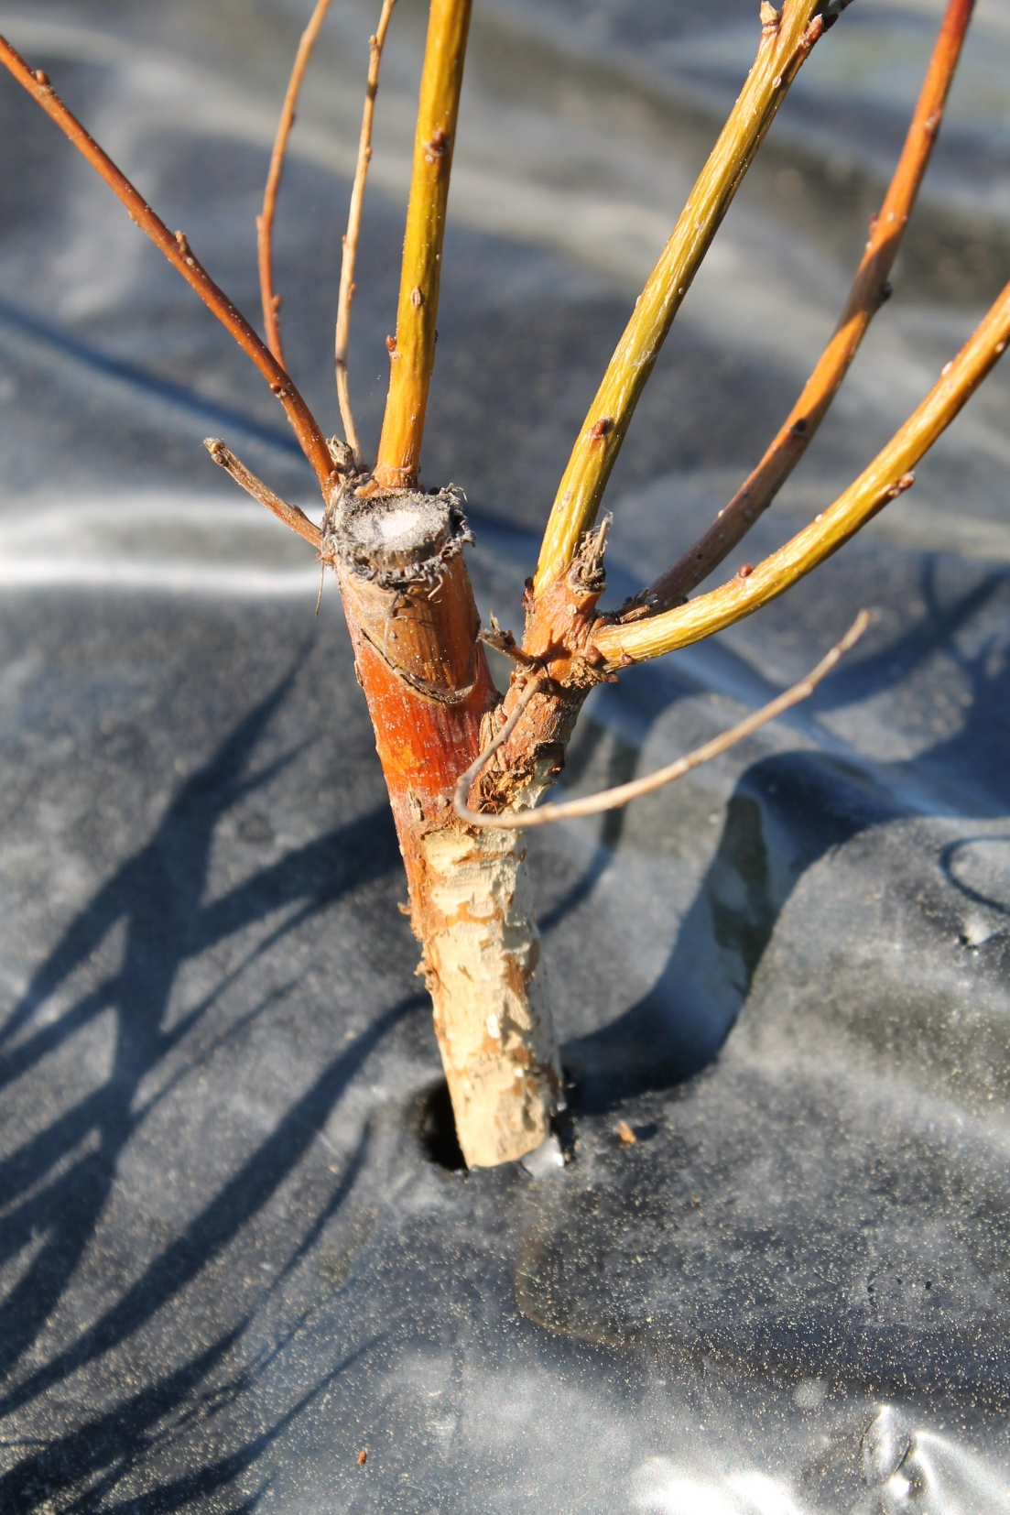
Eläinten aiheuttamat tuhot
Metsäjänis
Rusakko pahin
Muovi lämmittää, papanat muovinpäällä
Myyrät talvella muovin alla, kuorituhot
Hirvieläimet
Kirvat

Slide 25
VÄKILANNOITUS (N-P-K) KG/HA SEKÄ TORJUNTA-AINEET
 | 2013 N | P | K | Rikkakasvien torjunta-aine | 2014 N | P | K | Rikkakasvien torjunta-aine
Kaivopelto | 60 | 9 | 15 | Targa Super 5 SC* | 60 | 8 | 21
Pajulahti 2 | 80 | 8 | 8 | Targa Super 5 SC* | 77 | 10 | 27
Pajulahti 1 | - | - | - |  | 76 | 10 | 26 | Targa Super 5 SC*
Kaikki lohkot ruiskutettu ennen perustamista glyfosaatilla
*tehoaine kvitsalofoppi-P-etyyli

Slide 26
Nisäkkäiden vaikutus kasvuun
Kasvupisteet lisääntyvät katkonnan seurauksena ja pistokkaista tulee monihaaraisia

Slide 27
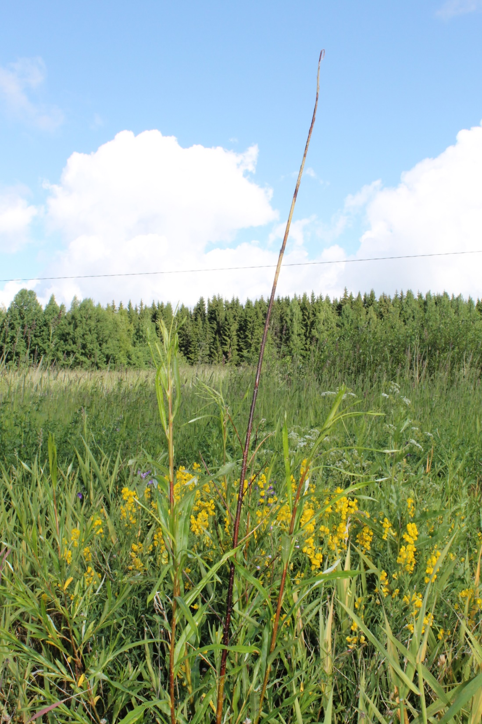
Problems
Kasvualusta, maaperä
Eläimet
Sienitaudit
Kuivuus
Vetisyys
Istutustapa, asettelu

Slide 29
Keskipituus

Slide 31
Kolme tunnettua käyttäjää
Eläimet
Energistit
Ekologit

Slide 32
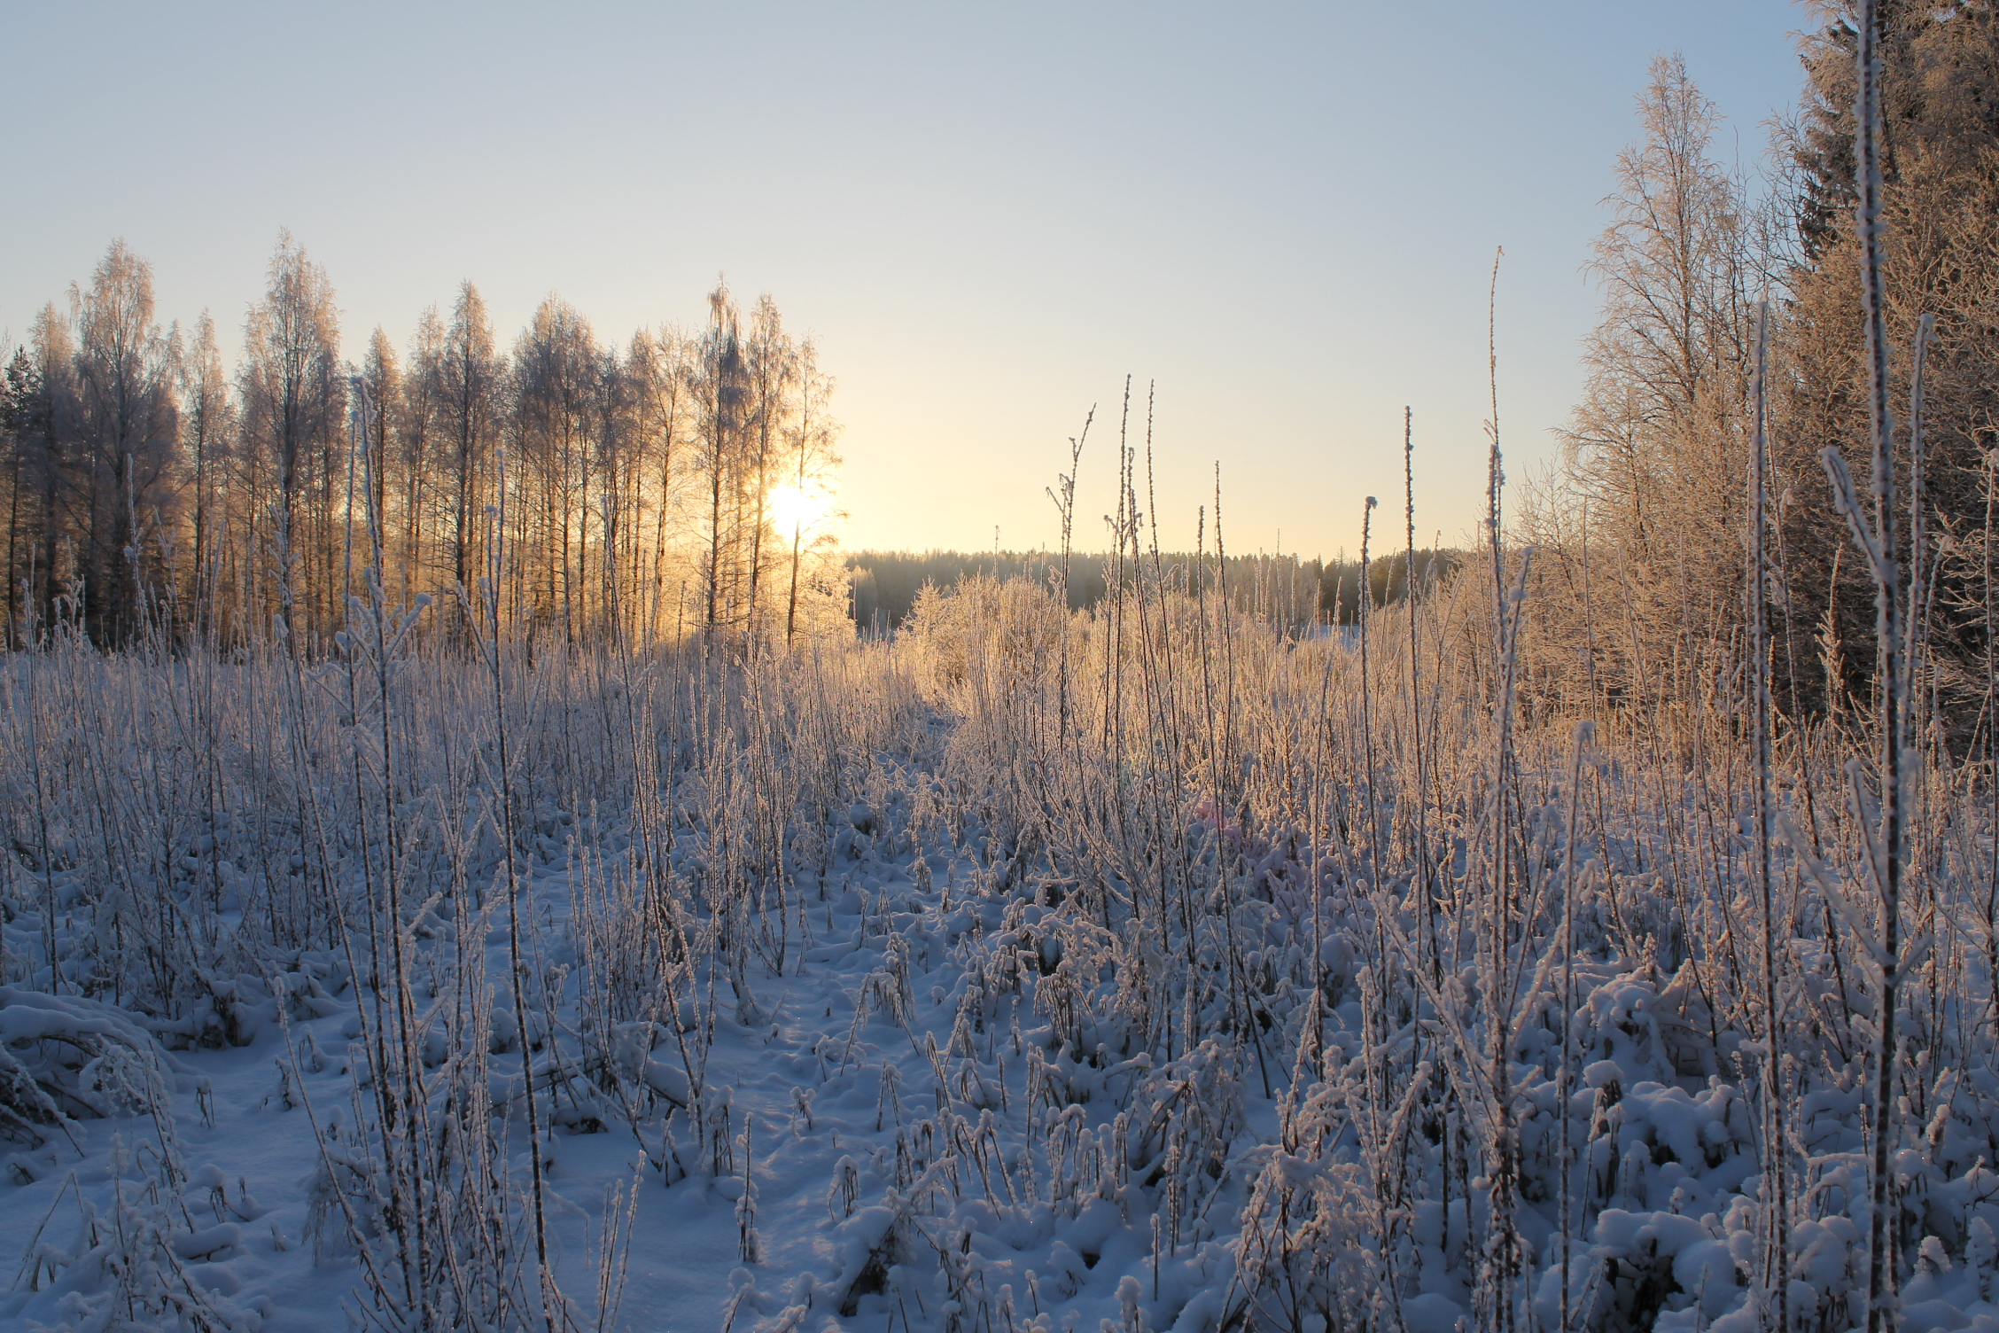

Slide 33
Teesit
Alueen valinta
Pajulle istuttaminen ei muuta hiesua mustaksi mullaksi
Koneellinen rangoista istutus tehokkainta – muut menetelmät työvaltaisia – onko tekijöitä ainakaan isommille pinta-aloille?
Kasvun jouduttaminen (kevätkosteus, istutusaika)
Kestorikkakasvien torjunta
Siemenrikkakasviaineen tai mekaanisen torjunnan tarpeellisuus
Tuhoeläinten kurissapito

Slide 34
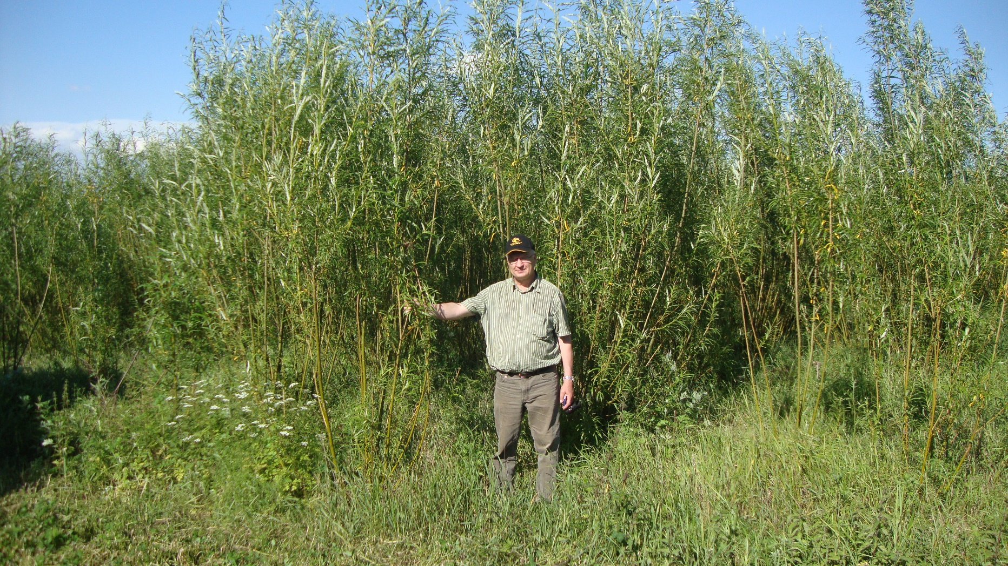
Suotuisissa olosuhteissa pajussa on potentiaalia
Reilu vuosi 1. sadonkorjuun jälkeen, Ballenstedt, Saksa 2012

Slide 35
Oppaita
Suomen Energiapaju Oy, Pajunviljelyopas
Jordbruksverket, Handbok för Salixodlare
KTBL-Heft 79, Produktion von Pappeln und Weiden auf landwirtschaftlichen Flächen
Mavi, Ympäristötukiehdot (lannoitus)
Wisu-ohjelma (paju lisättiin ohjelmaan)
Internetistä hauilla löytyvät pääasiassa ulkomaiset pajuaiheiset sivut ja videot

